Slide 1
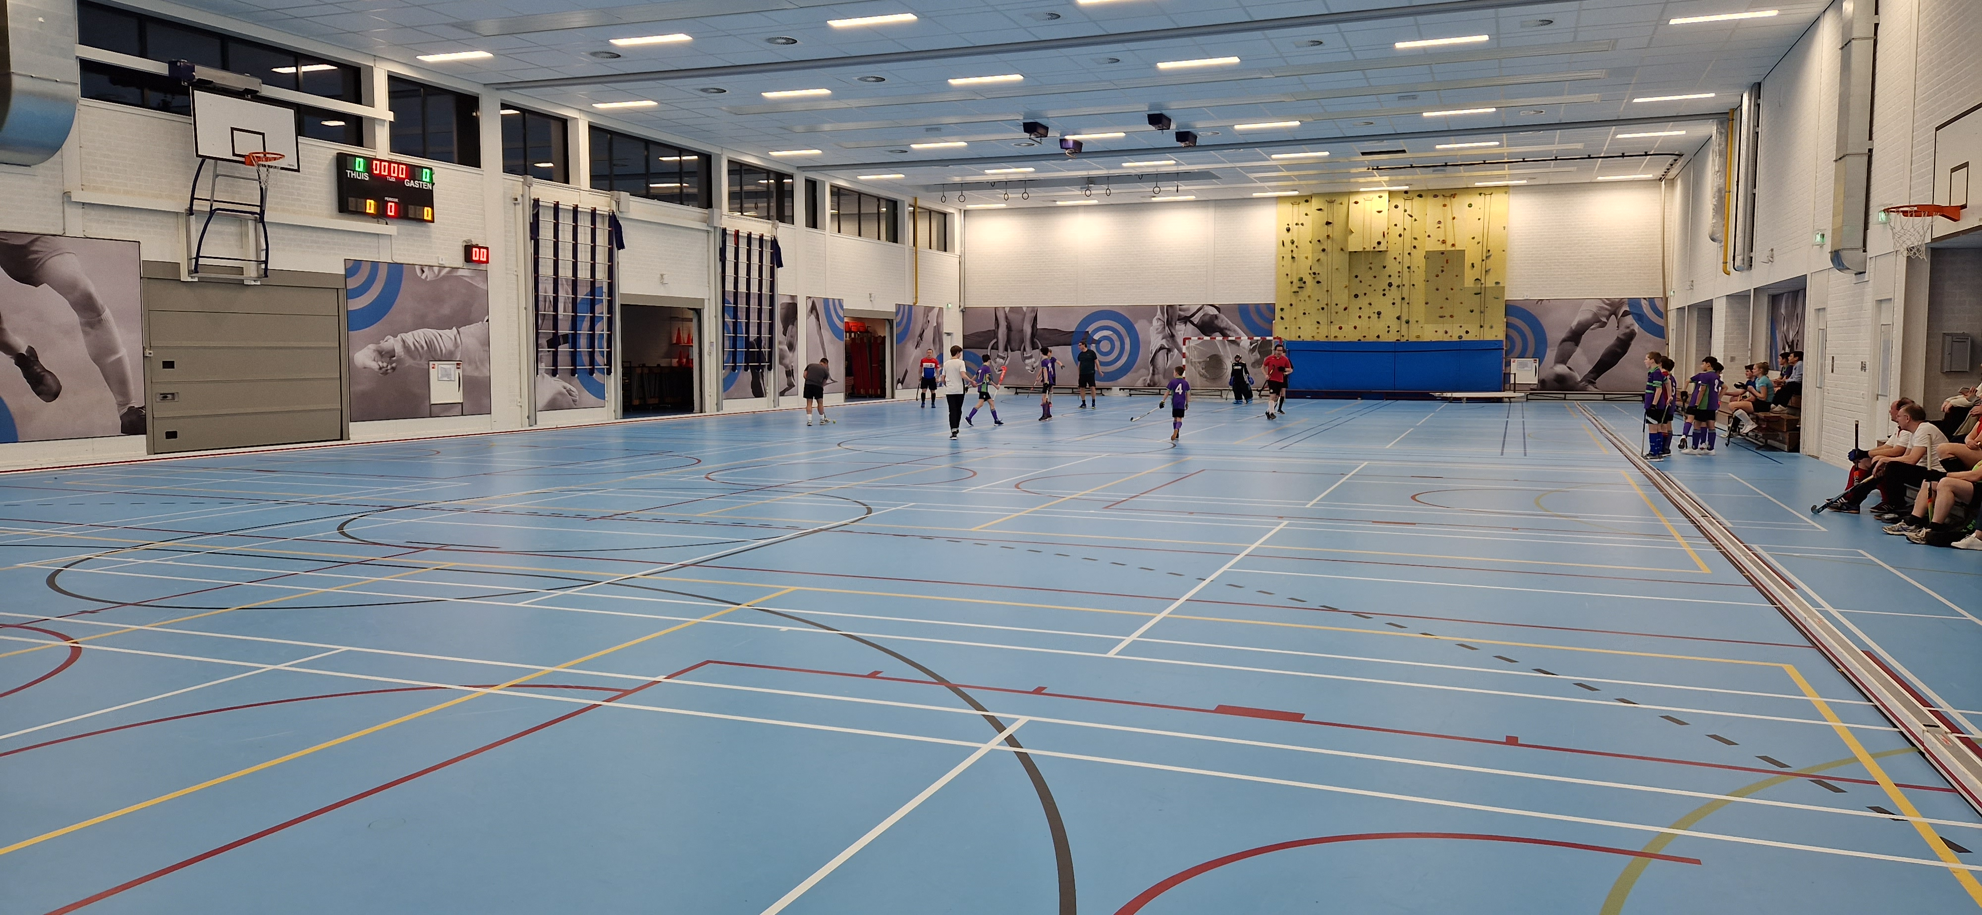
Zaalhockey Toelichting september 2025

Slide 2
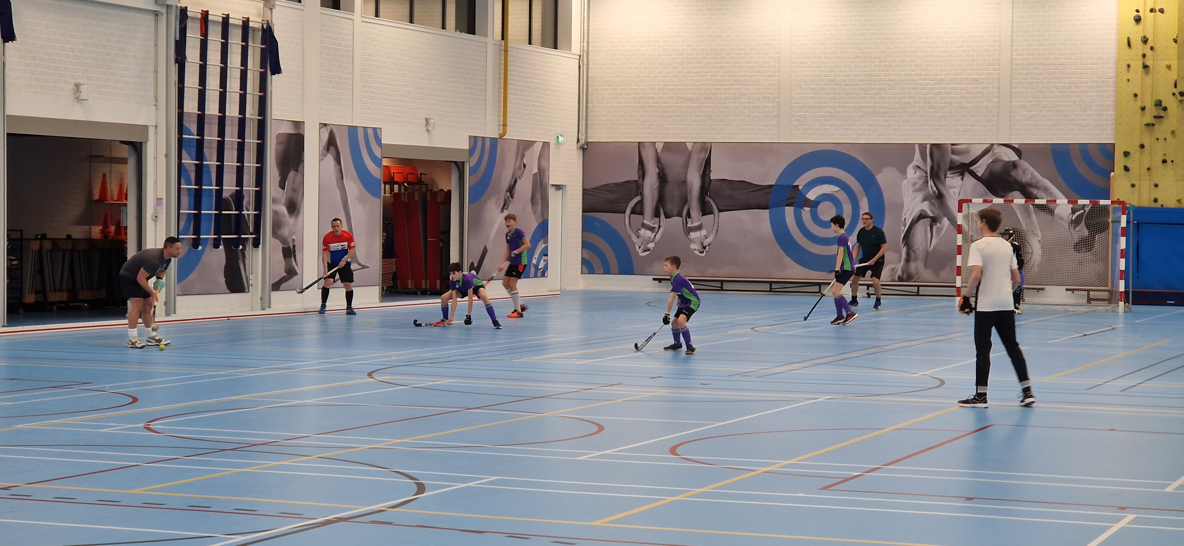
Welkom

Slide 3

Belangrijke punten
Zaalcommissie wie zitten daar in
Communicatie
Gezamenlijk verantwoordelijk om zaalcompetitie succesvol te laten zijn
Aanvullende taken bij de teammanager
Extra rol en ondersteuning van de lijncoördinatoren
Scheidsrechters (1 eigen en 1 van de club)

Slide 4


Het seizoen
2025-2026

Slide 5
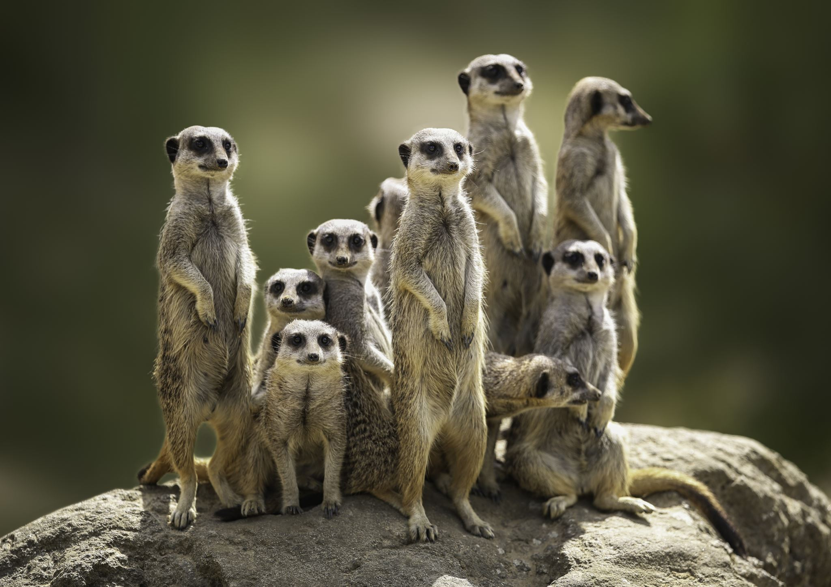
Zaalcommissie
Marco van de Veerdonk
Yanmei Deng
Hannie van den Hove

Slide 6

De hoofdlijnen
Totaal aan teams
  9 senioren teams
  22 junioren teams
Competitie medio november bekend (zie matchcenter en HCE)
Alle teams spelen in een 3-luik met uitzondering D1 en H1
Concept poule indeling afgestemd met lijncoördinatoren
4 trainingen van de club
Boete op niet doorzetten trainingen, wedstrijden en wedstrijduitslagen

Slide 7

Wie zijn de lijncoördinatoren
M018 Dirk Peters
MO16 Danielle Sanders
MO14 Bianca Komiha
MO12 Renée Buist-Baselmans
MO11 Danielle Sanders
MO8-MO10 Joost Engel
Jongens Bart van Dommelen
H1/D1 Walter van den Berg
Senioren Esther Remmits

Slide 8
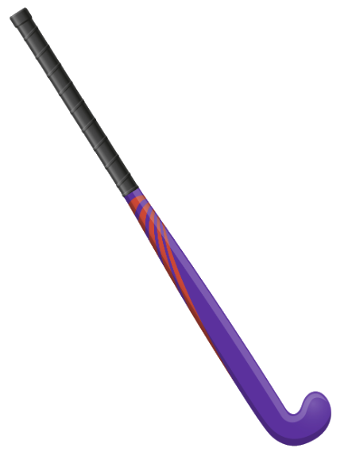
Wat heb je nodig als speler in de zaal
Bitje en scheenschermers = verplicht
Zaalhandschoen
Zaalstick
Zaalschoenen (mogen geen zwarte zool hebben)

Slide 9
Wat heb je als keeper nodig in de zaal
Speciale riempjes voor de klompen en legguard
  Verkrijgbaar bij oa Gunneman
Advies is hoezen voor over de legguard
Zaalschoenen (mogen geen zwarte zool hebben)
Veld keeperstenue
Keeper mag gebruik maken van een veldstick

Slide 10

Zaaltrainingen
Trainingen zijn verdeeld over meerdere zalen in Eindhoven
Veldtrainer = zaaltrainer
Ieder team krijgt 4 trainingen van 1 uur
Trainingen met je zaalteam of anders als dit onderling is besloten
Bij de trainingen; 1ste team zorgt voor het leggen van de balken en laatste team ruimt op (binnen de gestelde trainingstijd). Kijk in het trainingsoverzicht of er nog een team voor of na je komt trainen.
Het is mogelijk onderling trainingsmomenten te ruilen. Dit wel communiceren richting lijncoördinator

Slide 11
Zaaltrainingen
Deze staan online, zie website HCE – Zaalhockey

Slide 12

Materialen
Tijdens de training worden dezelfde ballen, pionnen en hesjes gebruikt als voor veldwedstrijden. De coach heeft het materiaal.
Elk team moet 3 ballen beschikbaar hebben voor de wedstrijden. Deze kun je lenen tegen een borg bij HCE materialencommissie of kopen bij o.a. Gunneman
Riempjes voor de keepers moeten zelf aangeschaft worden. Verkrijgbaar bij o.a. Gunneman

Slide 13

Zaalteams
In principe hebben alle teams hetzelfde teamnummer als op het veld
Hierop zijn enkele uitzonderingen, deze zijn bekend bij de betreffende teams

Slide 14

Wat betekent dit voor de manager t.a.v. de trainingen?
Communiceren van de trainingen naar het team (spelers en trainers)
Zaal Tennishal openen met een QR code, werkt code niet dan storingsnummer van de gemeente bellen
Max 10 minuten vooraf aan de training verzamelen bij de hal en regels van beheerder volgen.
Niet trainingen van andere verenigingen verstoren
Teams mogen onderling wel ruilen en teams mogen ook uren combineren (dus 2 teams in de zaal). Dit dient aan de lijn-coördinator doorgegeven te worden die namens jullie team verantwoordelijk is dat alles goed verloopt.
Niet op komen dagen bij training betekent kosten zaal voor het team, 59 euro

Slide 15
De opzet van de wedstrijddagen
(met uitzondering van D1 en H1)
5 of 6 wedstrijddagen
Op 1 wedstrijddag poule van 3 teams met 3 wedstrijden
Wedstrijd duurt 2 x 20 min
Let op!
Wedstrijden zijn achter elkaar door gepland.
De tijd mag tijdens een wedstrijd niet stop gezet worden.

Slide 16
De opzet van de wedstrijddagen
Een drieluik werkt als volgt (clubs als voorbeeld):
  Team HCE
  Team Best
  Team Nuenen
  Wedstrijd 1: HCE – Best
  Wedstrijd 2: Best – Nuenen
  Wedstrijd 3: HCE – Nuenen
Je kunt “thuisspelen” bij een andere club!!!!!

Slide 17
De opzet van de wedstrijden
Per team zijn 2 wedstrijddagen thuiswedstrijden en is HCE verantwoordelijk voor de organisatie
Hiervoor zijn de zalen Achtse Barrier en de Tennishal gehuurd. De KNHB plant de wedstrijden in de door ons aangeboden zalen
De gastclub regelt alle faciliteiten voor alle 3 de wedstrijden
De faciliteiten zijn wedstrijdtafel, scheidsrechters en zaalleiding
De zaalleiding zal minimaal uit 2 personen bestaan:
  1 aan de wedstrijdtafel,
  1 is de zaalwacht en ontvangt gastteams

Slide 18
Wedstrijddagen
November
29, 30
December
6, 7, 13, 14,
Januari
3, 4, 10, 11, 17, 18, 24, 25, 31
Februari
1, 7, 8

Slide 19

Communicatie bij calamiteiten en slecht weer
Bij calamiteiten zoals teams die niet komen, zalen die niet beschikbaar zijn zal er vanuit de zaalcommissie o.a. via LISA gecommuniceerd worden. Treft het jouw team neem dan contact op met je lijncoördinator.
Afgelasting door slecht weer.
Hierin volgen wij de regels van de KNHB en beoordelen wij ook zelf of het mogelijk is om een wedstrijd te spelen.
Wordt een wedstrijd afgelast dan wordt dit ook via LISA gecommuniceerd
Controleer daarom goed of je gegevens
goed vermeld staan in LISA!!

Slide 20
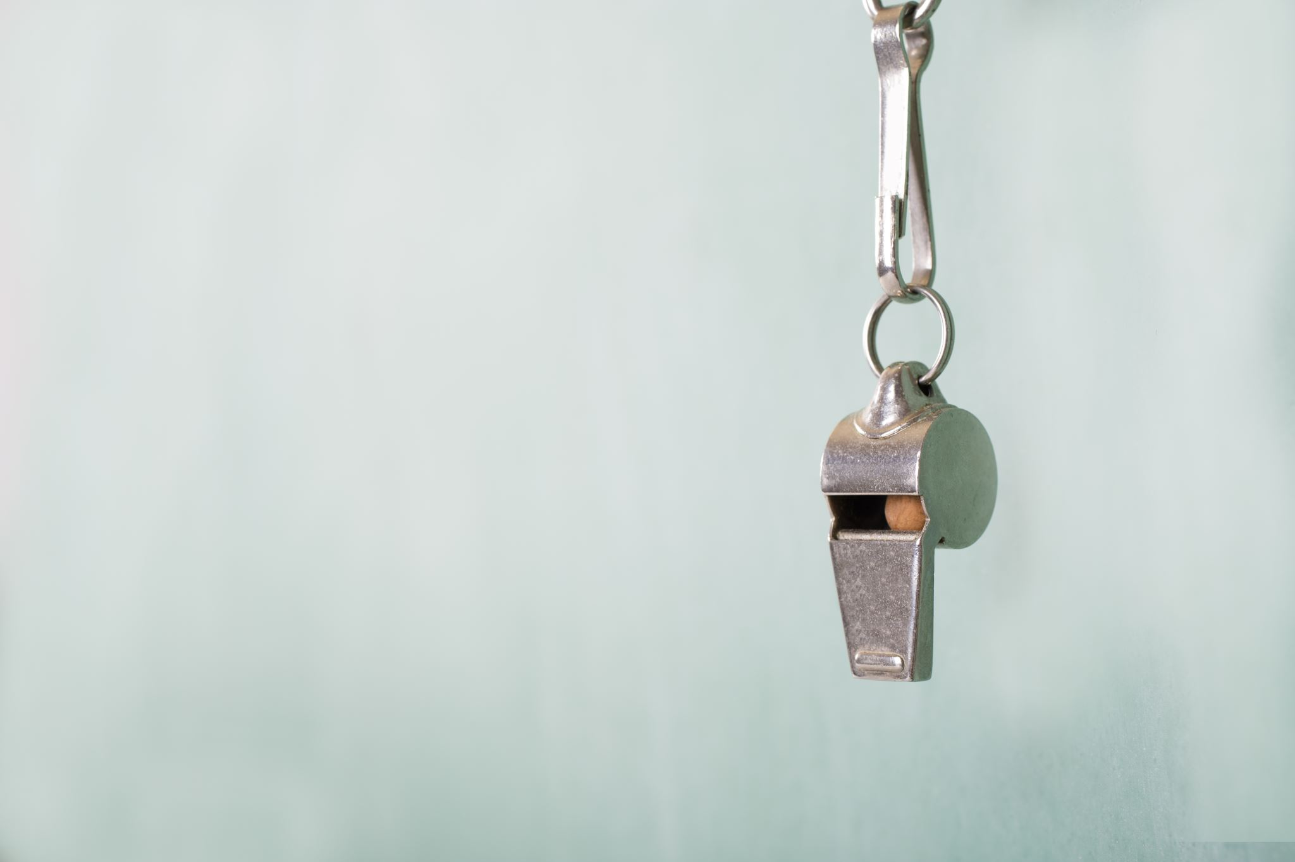
Wat betekent dit voor de manager ter voorbereiding van de wedstrijden?
Elk team levert zelf 1 scheidrechter voor het complete blok van 3 wedstrijden
De 2de scheidrechter via de club maar mag je zelf ook leveren.
Let op je moet voor alle 3 de wedstrijden een scheidsrechter regelen, ook voor de wedstrijd waaraan je eigen team niet deelneemt
Alle scheidsrechters tijdig doorgeven aan scheidsrechters@hceindhoven.nl

Slide 21
De scheidsrechters moeten een scheidsrechterskaart hebben. Er is een mogelijkheid om je in te schrijven voor een online scheidsrechtercursus. Aanmelden door een mail te sturen naar: scheidsrechters@hceindhoven.nl

Slide 22
Wie mag fluiten
Lijnen O10 mogen gefloten worden door O14 en ouder
Lijnen O12 mogen gefloten worden door O16 en ouder
Lijnen O14 mogen gefloten worden door O18 en ouder
O18, O16 en senioren door senioren of ouders

Slide 23
Wat betekent dit voor de manager ter voorbereiding van de wedstrijden?
Teammanager zorgt dat de spelers goed vermeld staan op de speellijst. De scheidrechters vullen de uitslag in het DWF.
Niet tijdig afmelden betekent een hoge boete voor het team.
Het wedstrijdschema is te vinden op de website.

Slide 24
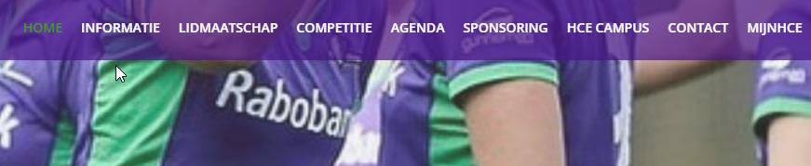
Wat betekent dit voor de manager ter voorbereiding van de wedstrijden?
Op de website HCE-zaalhockey is alle informatie over de zaalcompetitie te vinden.

Slide 25

Voor vragen?
Stel je vragen bij je eigen lijncoördinator van de veldteams, zij kunnen direct met de zaalcommissie communiceren of stuur een mailtje naar zaalhockey@hceindhoven.nl

